Slide 1
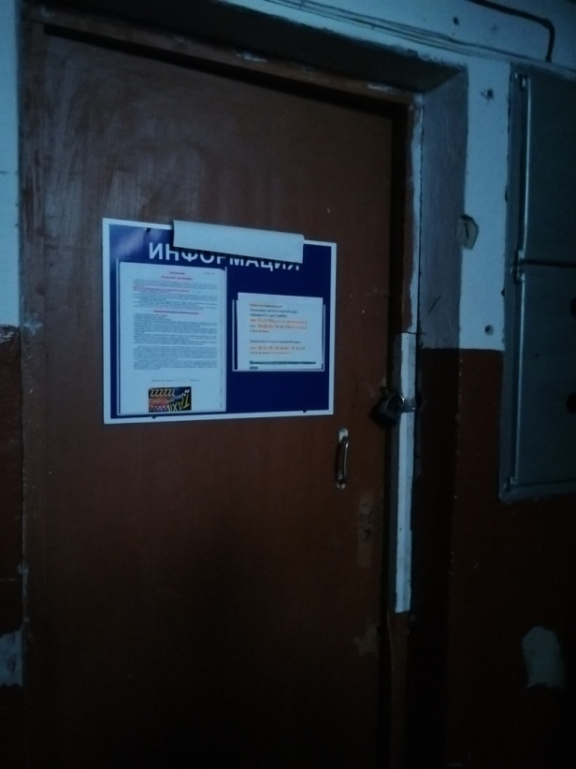
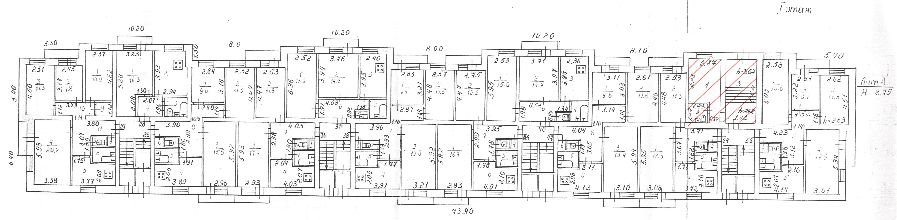
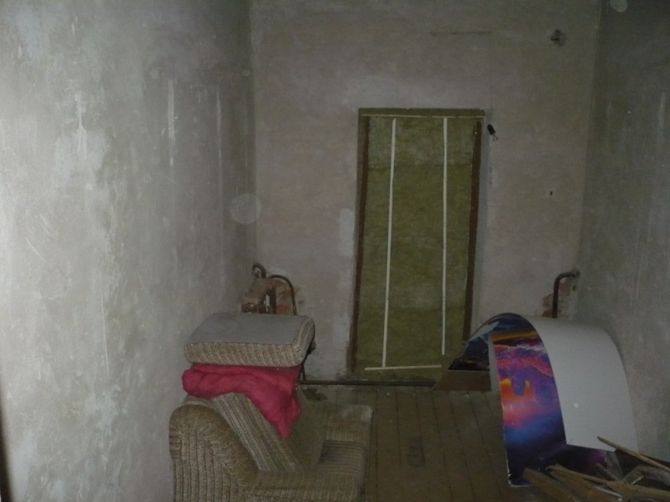
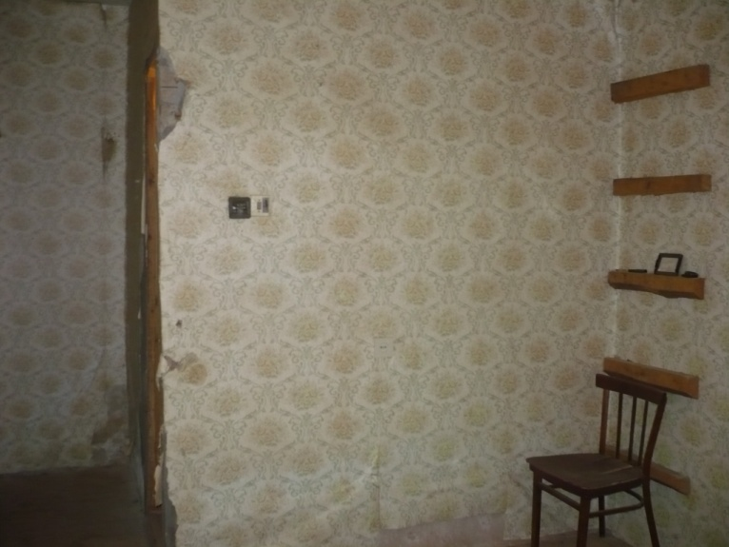
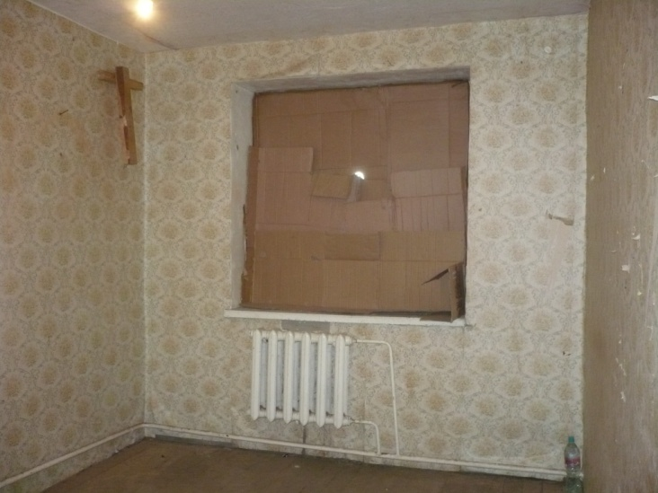
Помещение – г.Ухта, ул. Геологов, д.21, этаж – 1, площадь 31,8 кв.м.
тел. 8 (8216) 74-64-12
Техническая информация об объекте: в наличии центральное отопление, электроснабжение. В помещении санузел и водоснабжение. Помещение имеет два входа: один из подъезда дома совместно с жильцами, второй отдельный от жилой части. При заключении договоров с ресурсоснабжающими организациями необходимо выполнить их технические условия.

Slide 2
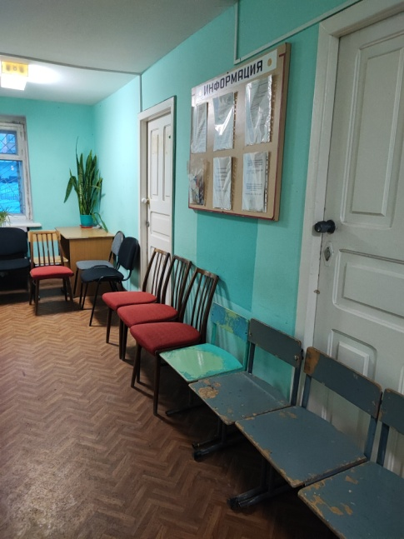
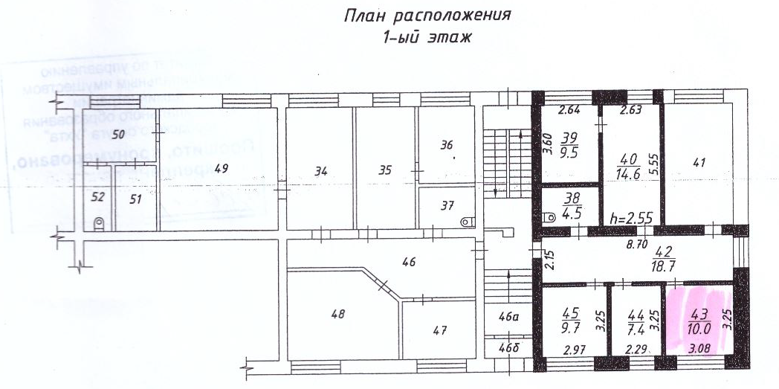
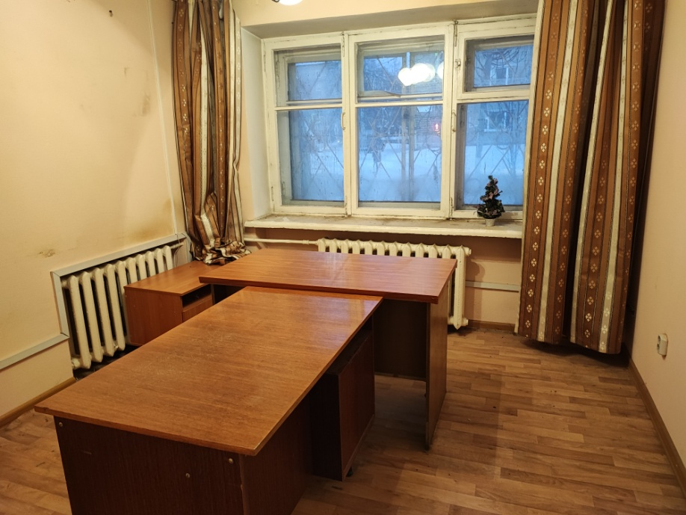
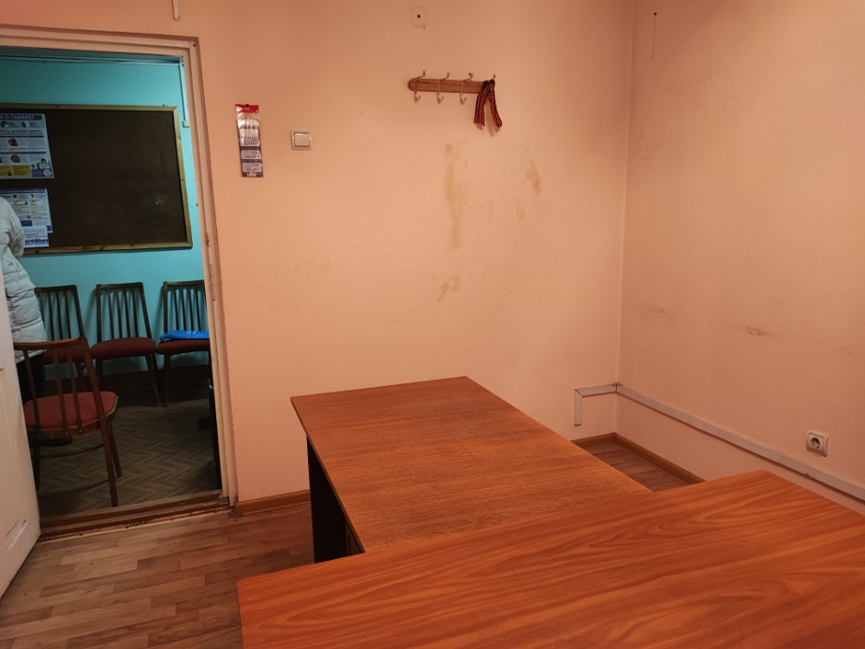
Помещение - г.Ухта, ул. Октябрьская, д.25, этаж – 1, площадь 10,0 кв.м.
тел. 8 (8216) 74-64-12
Техническая информация об объекте: Помещение имеет отдельный вход от жилой части. Санузел на этаже. По данным технического паспорта в наличии центральное отопление, электроснабжение. При заключении договоров с ресурсоснабжающими организациями необходимо выполнить их технические условия.

Slide 3
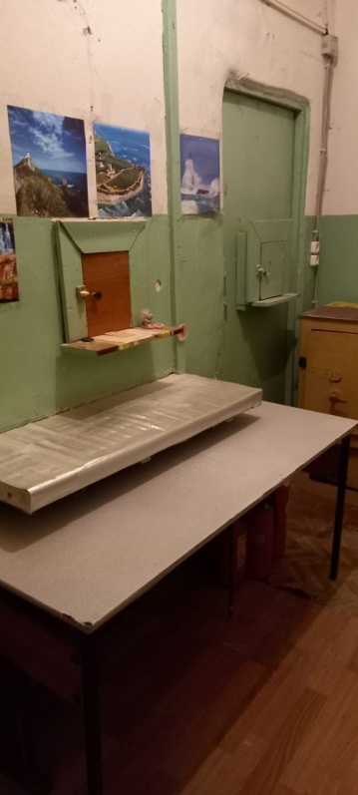
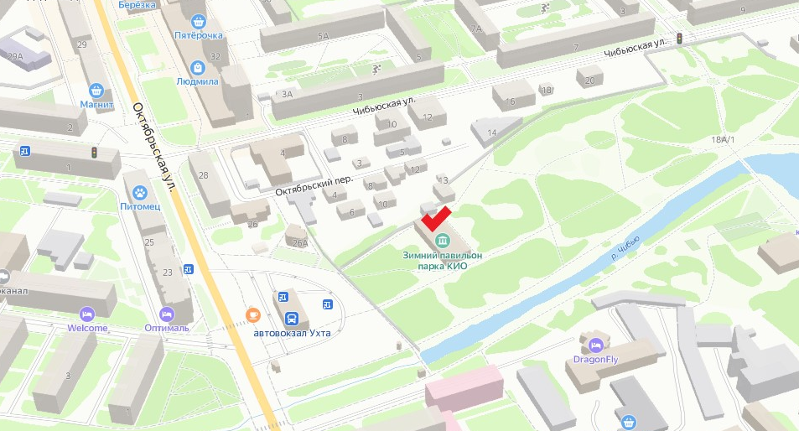
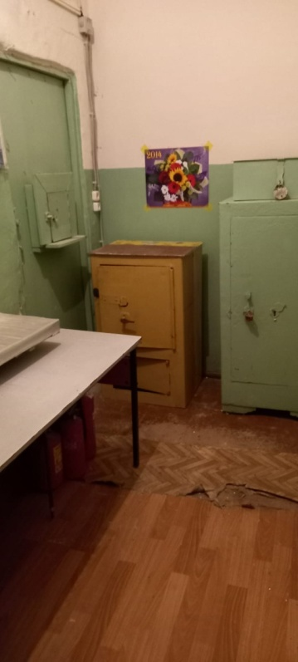
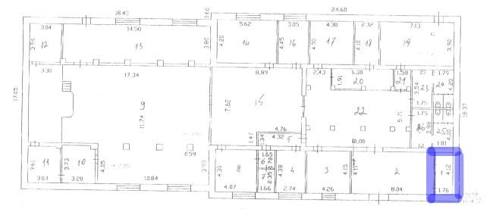
Помещение - г.Ухта, ул. Октябрьская, д.24а, этаж – 1, площадь 7,3 кв.м.
тел. 8 (8216) 75-14-04

Slide 4
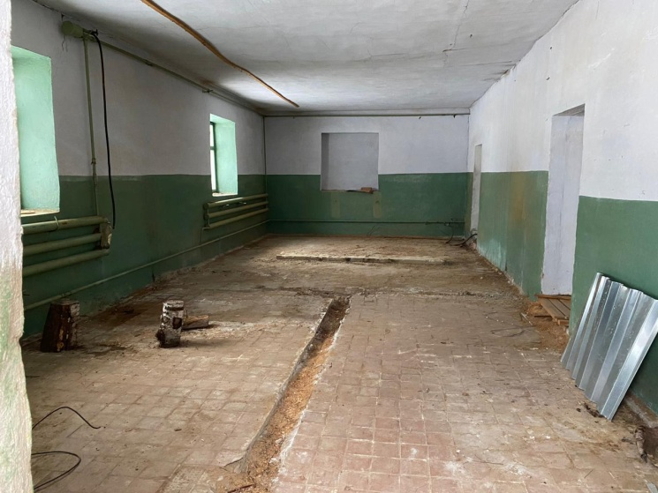
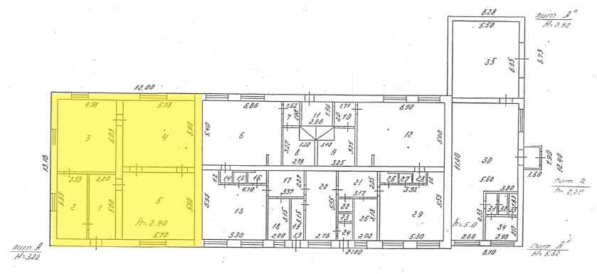
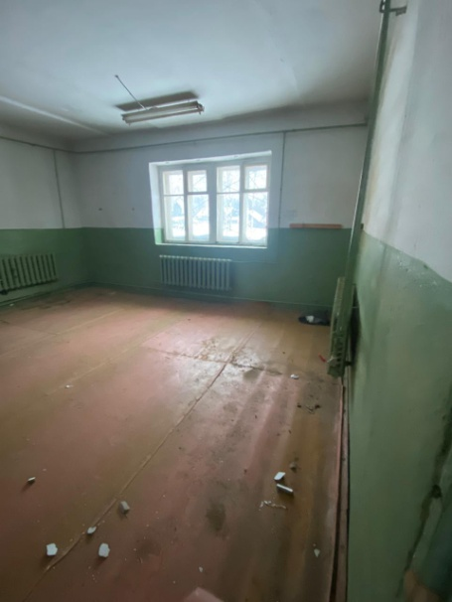
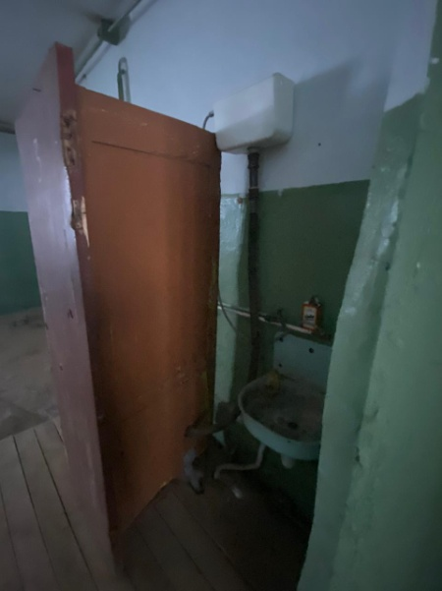
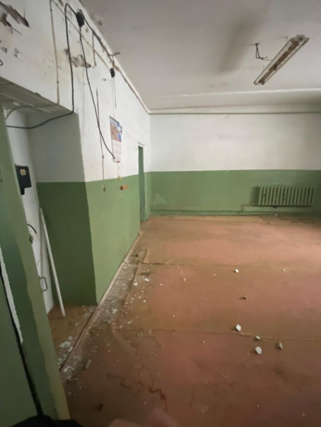
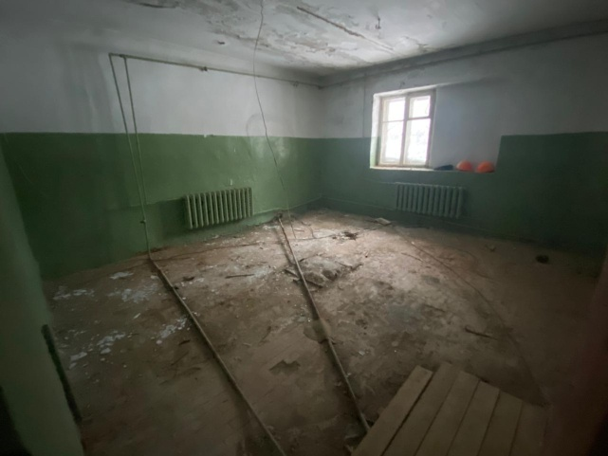
Помещение – г.Ухта, пгт. Боровой, ул. Рабочая, д.15а, этаж – 1, площадь 120,3 кв.м.
тел. 8 (8216) 72-43-92

Slide 5
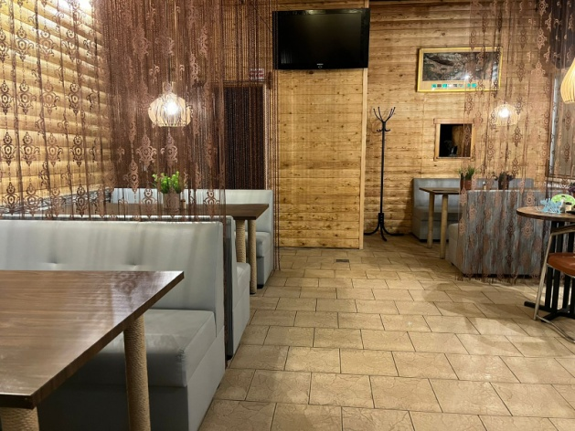
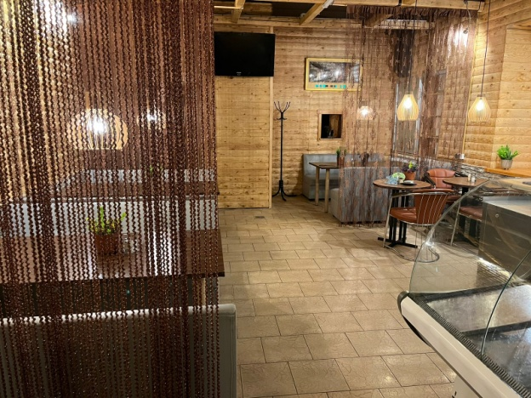
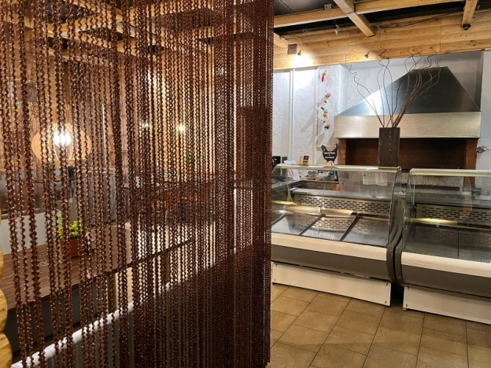
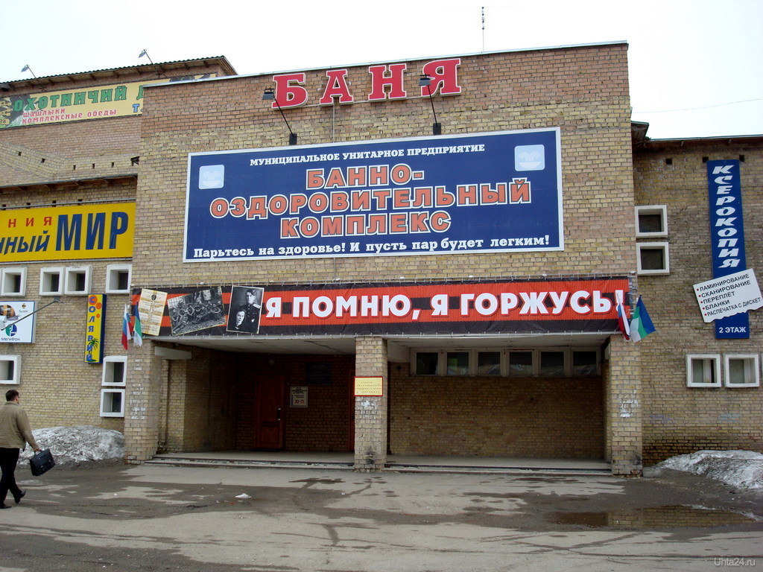
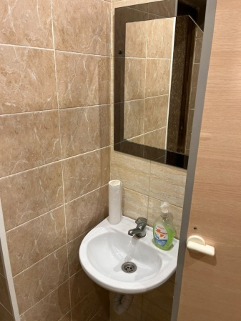
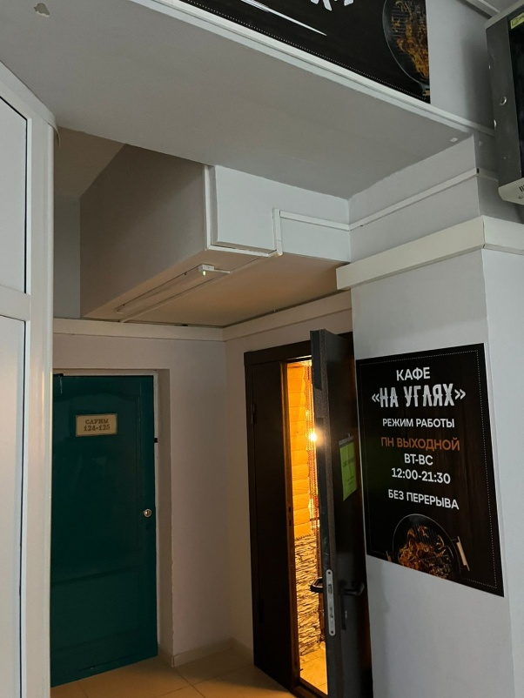
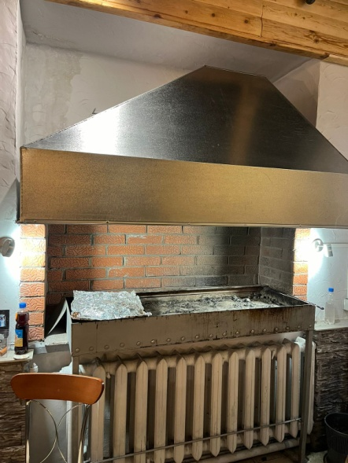
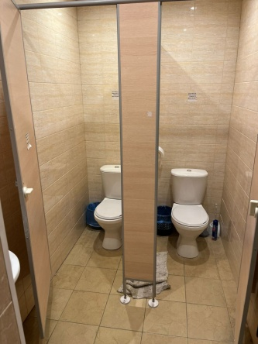
Помещение – г.Ухта, проспект Ленина, д.47, этаж – 1, площадь 81,1 кв.м.
тел. 8 (8216) 72-43-92

Slide 6
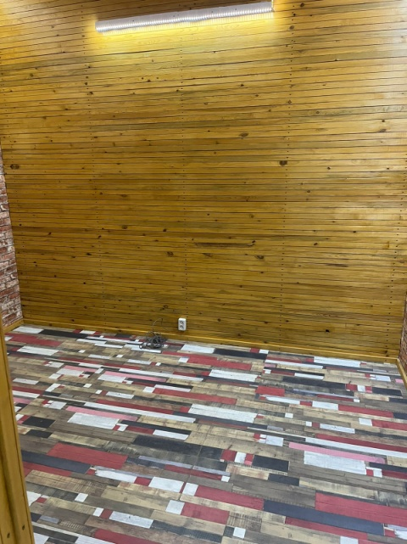
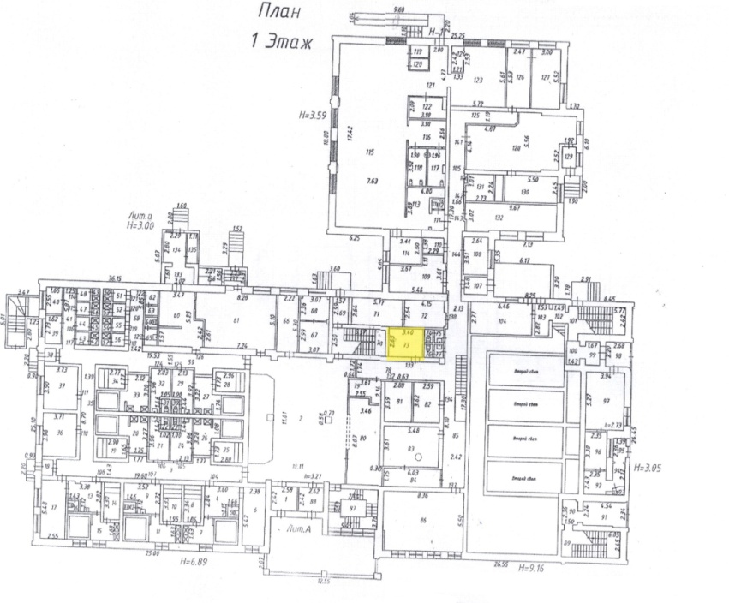
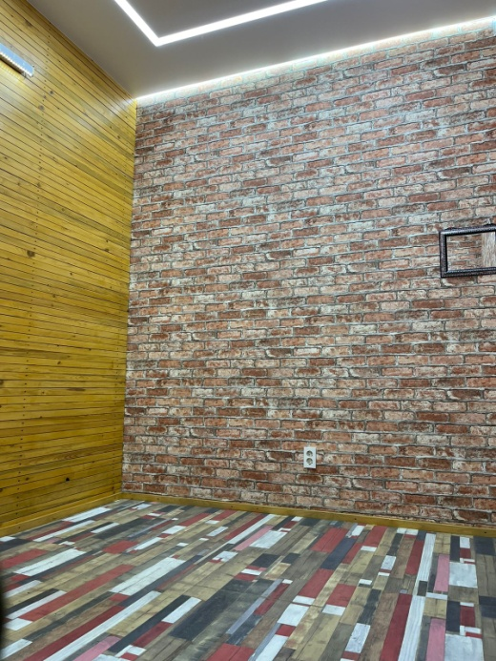
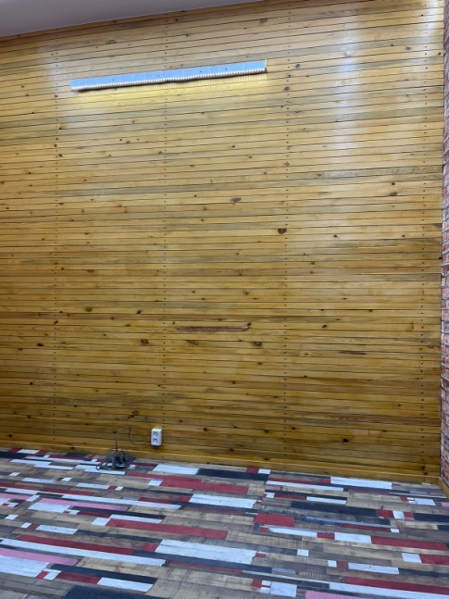
Помещение – г.Ухта, проспект Ленина, д.47, этаж – 1, площадь 8,9 кв.м.
тел. 8 (8216) 72-43-92

Slide 7
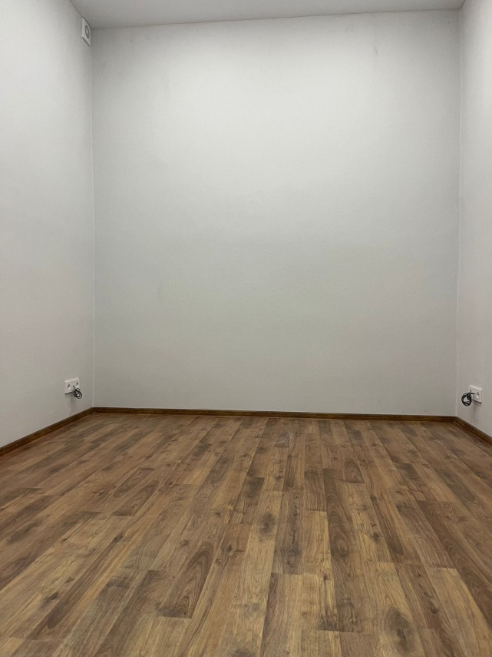
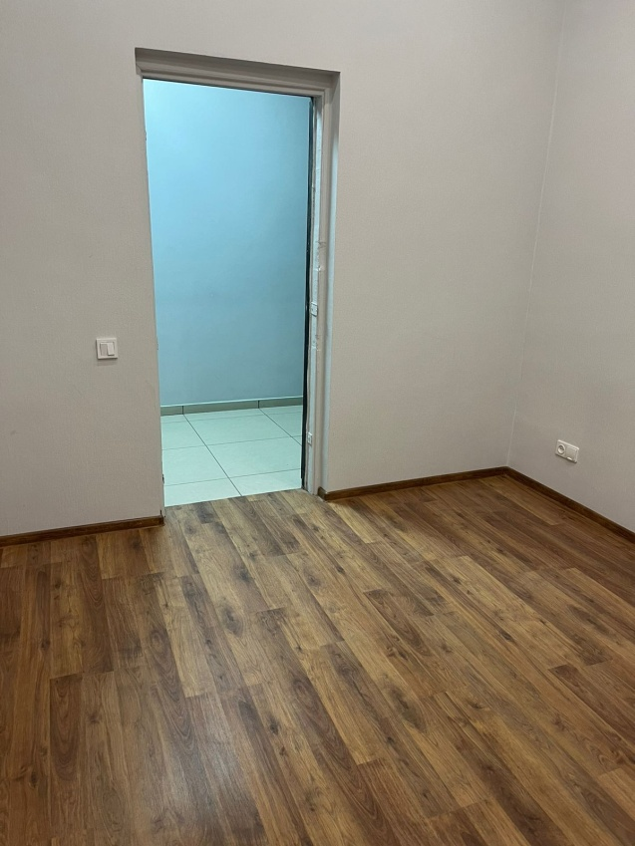
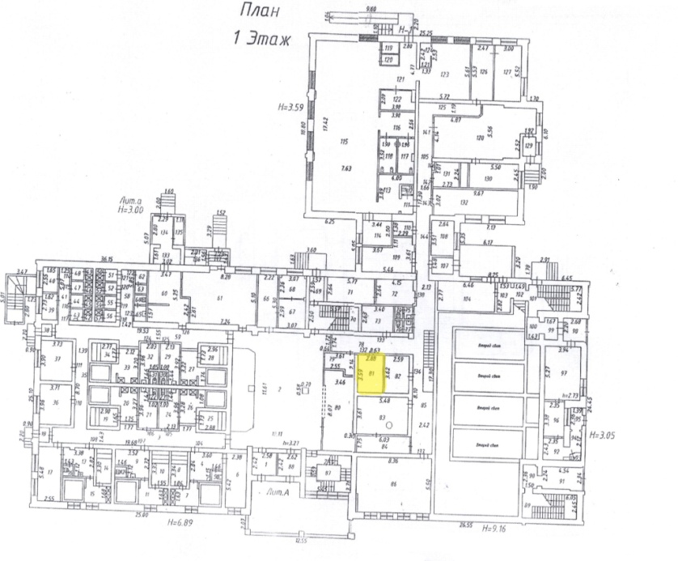
Помещение – г.Ухта, проспект Ленина, д.47, этаж – 1, площадь 10,3 кв.м.
тел. 8 (8216) 72-43-92

Slide 8
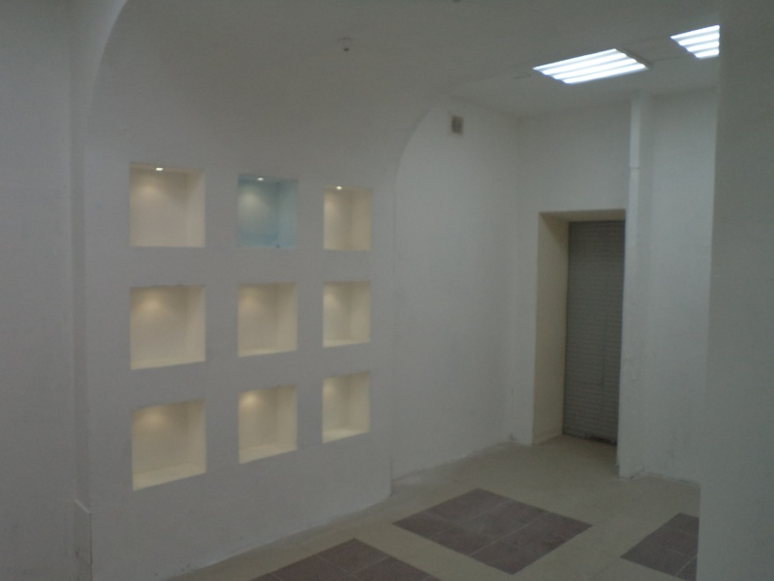
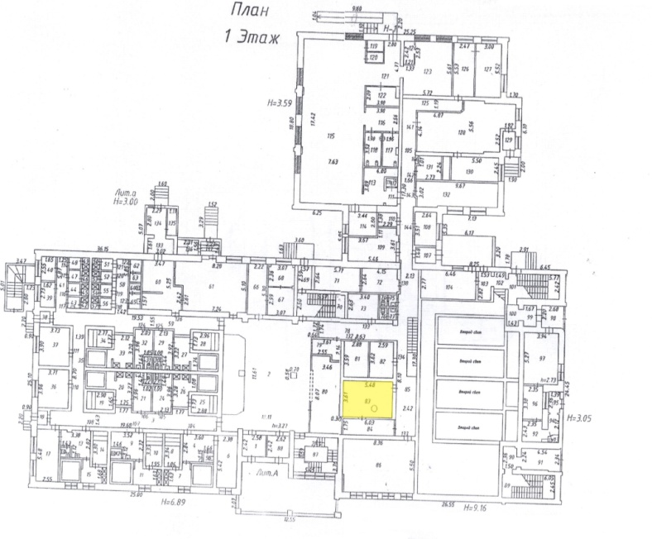
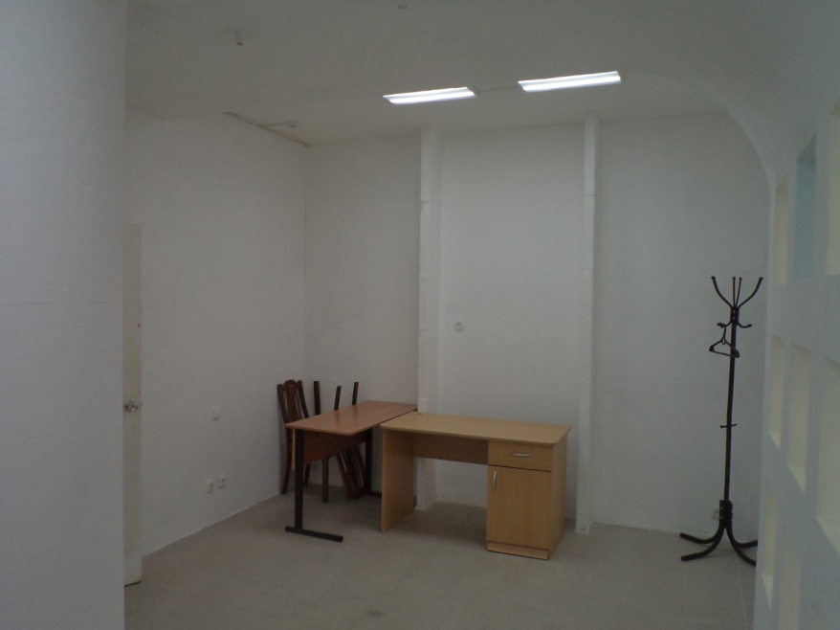
Помещение – г.Ухта, проспект Ленина, д.47, этаж – 1, площадь 19,4 кв.м.
тел. 8 (8216) 72-43-92

Slide 9
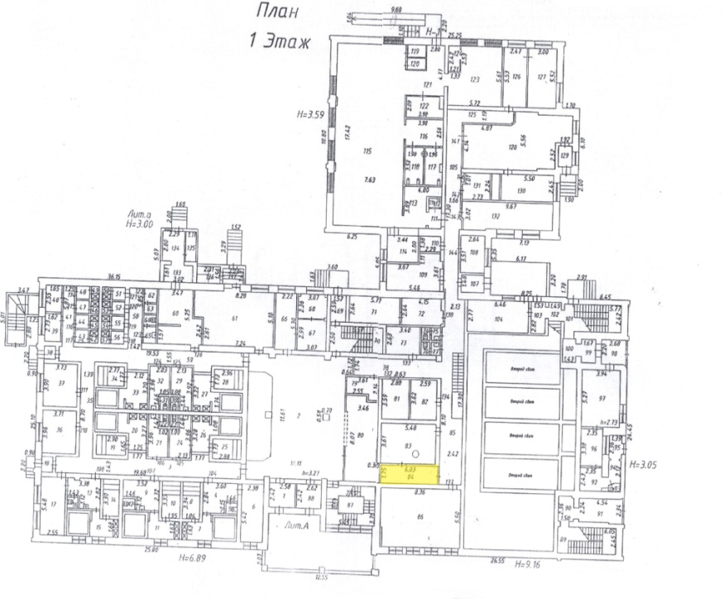
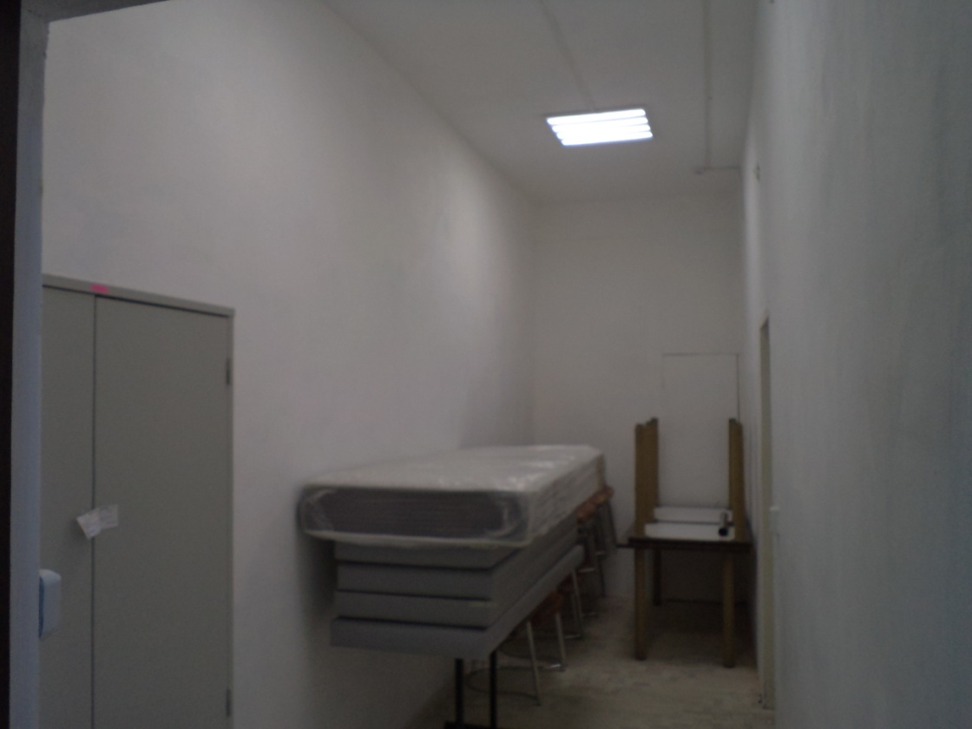
Помещение – г.Ухта, проспект Ленина, д.47, этаж – 1, площадь 10,6 кв.м.
тел. 8 (8216) 72-43-92

Slide 10
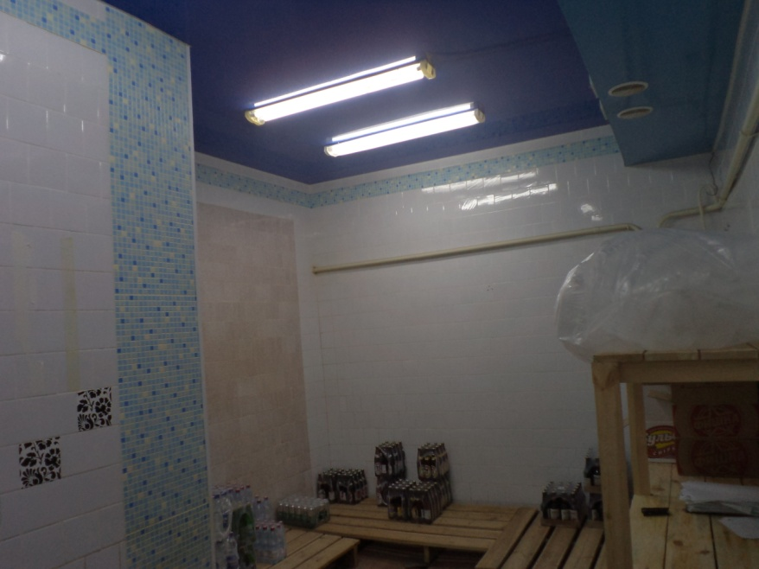
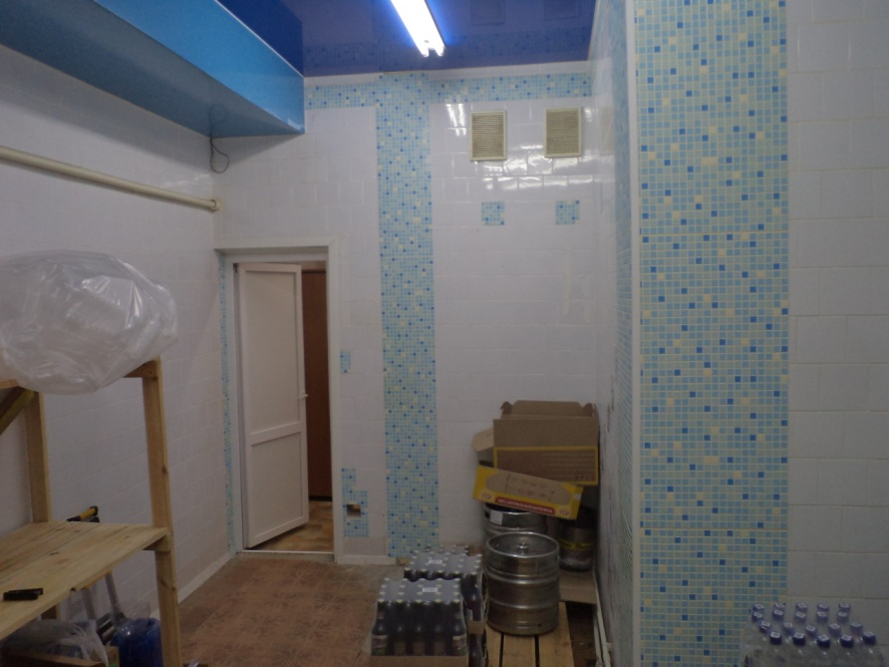
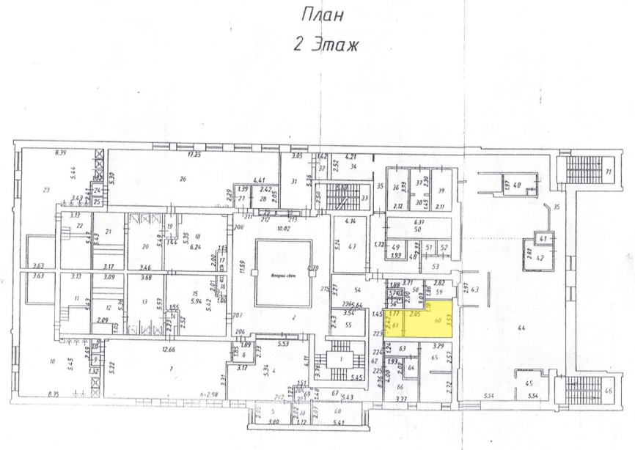
Помещение – г.Ухта, проспект Ленина, д.47, этаж – 2, площадь 19,0 кв.м.
тел. 8 (8216) 72-43-92

Slide 11
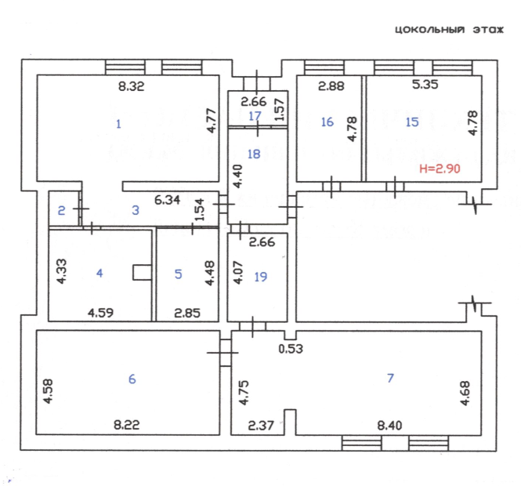
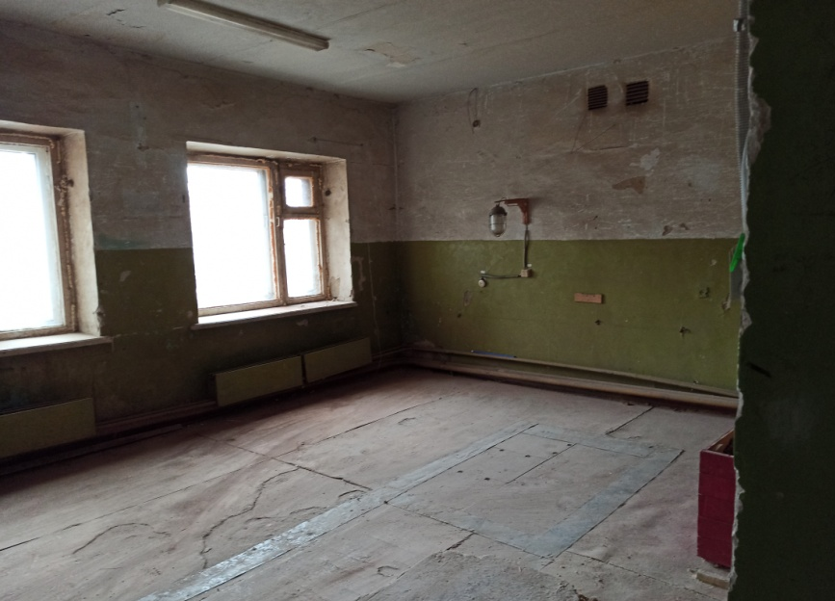
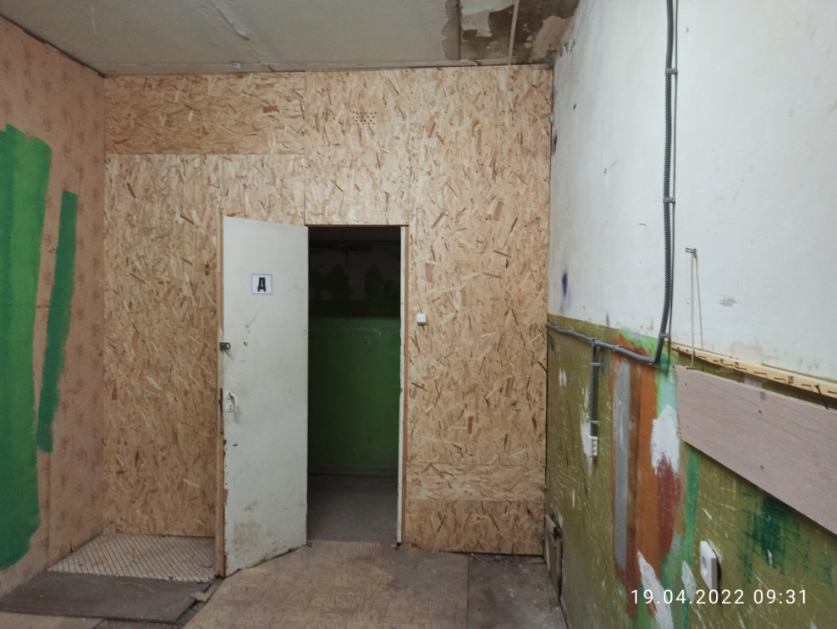
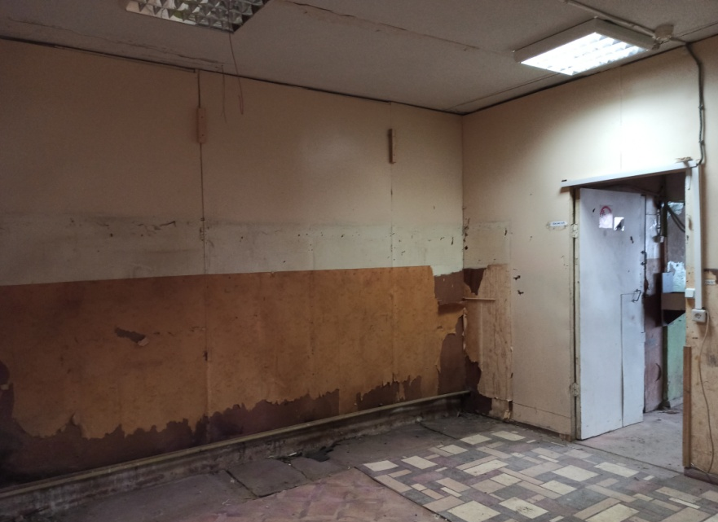
Помещение – г.Ухта, ул. Советская, д.12а, цоколь, площадь 240,0 кв.м.
тел. 8 (8216) 74-64-12
Техническая информация об объекте: Помещение имеет отдельный от жилой части вход. Санузел на этаже. По данным технического паспорта в наличии центральное отопление, водоснабжение, электроснабжение. При заключении договоров с ресурсоснабжающими организациями необходимо выполнить их технические условия.

Slide 12
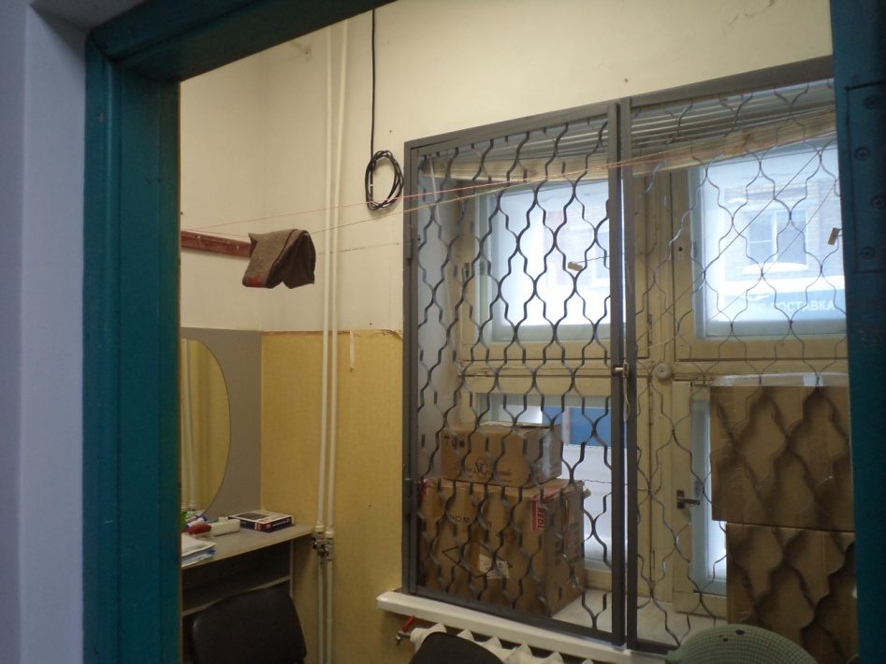
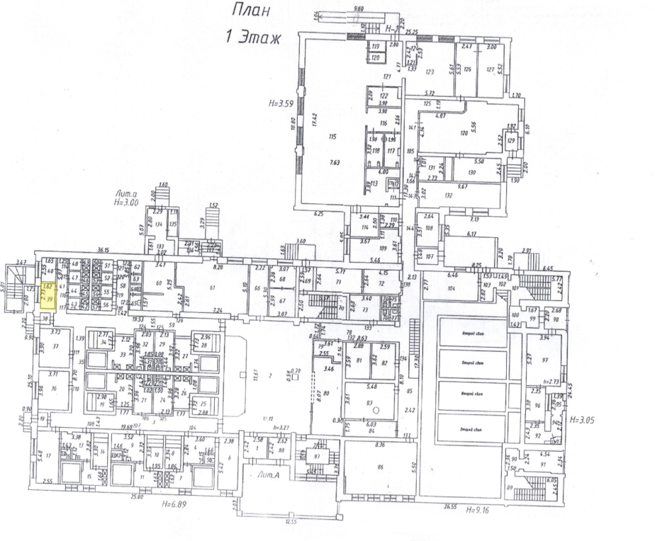
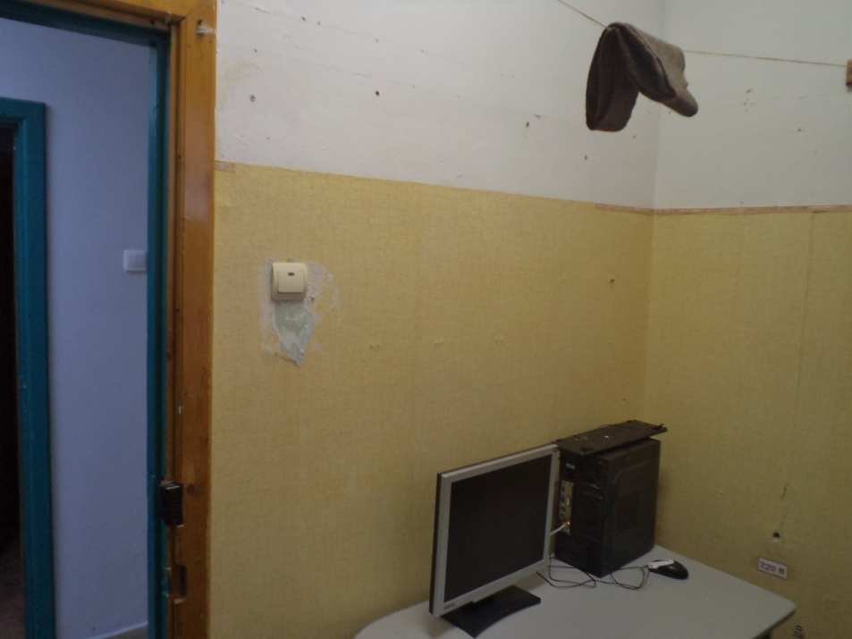
Помещение – г.Ухта, проспект Ленина, д.47, этаж – 1, площадь 4,4 кв.м.
тел. 8 (8216) 72-43-92

